Slide 1
Hoofdstuk 13 De wereld na 1945
Paragraaf 1
Oost en West

Slide 2
Kenmerkend aspect
De verdeling van de wereld in twee ideologische blokken in de greep van een wapenwedloop en de daaruit voortvloeiende dreiging van een atoomoorlog

Slide 3
De Tweede Wereldoorlog 1945
Het einde was in zicht…
http://www.schooltv.nl/video/het-einde-van-de-tweede-wereldoorlog-duitsland-wordt-verslagen/#q=berlijn
Hitler was aan het verliezen…. ondertussen werd er door andere grootmachten druk vergaderd over het lot van Europa.

Slide 4
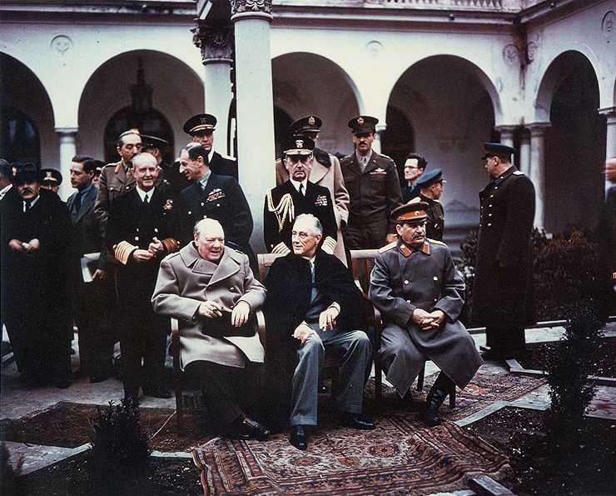
1. Alle Europese landen hebben recht op vrijheid en democratie
3. Pfff… communisme? Dat is juist slecht! Ik wil duidelijke afspraken!
2. Mmm, ik wil meer communistische landen, ter bescherming
Conferentie van Jalta
Februari 1945

Slide 5
En… we moeten het ook nog hebben over Duitsland, wat gaat daar mee gebeuren?
We zullen Duitsland bezetten in 4 bezettingszones
EN
We richten een internationale organisatie (VN) op die er voor gaat zorgen dat er geen grote oorlogen meer komen.
Conferentie van Jalta
Februari 1945

Slide 6
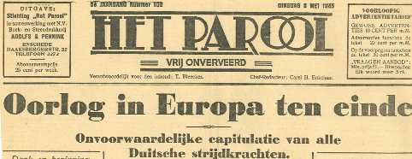
8 mei 1945: capitulatie nazi-Duitsland

Slide 7
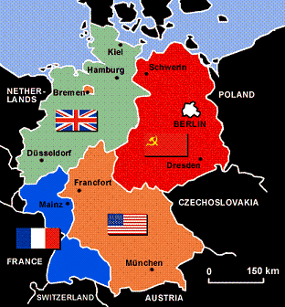
Duitsland: 4 bezettingszones mei 1945
http://www.schooltv.nl/video/histoclips-berlijn-en-de-koude-oorlog/#q=berlijn

Slide 8
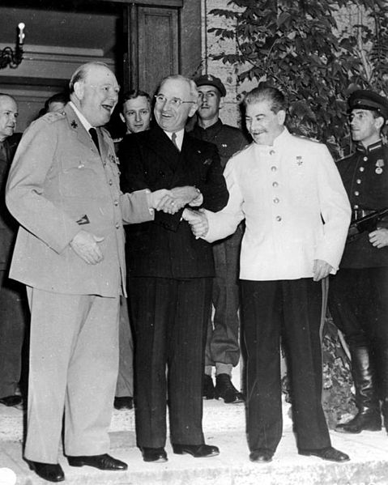
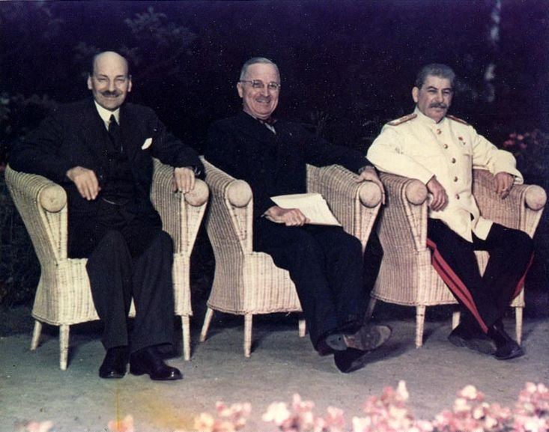
VS
GB
VS
SU
GB
SU
Conferentie van Potsdam
Juli – augustus 1945

Slide 9
Conferentie van Potsdam
Wanneer: juli en augustus 1945
Waarom: over het lot van Duitsland beslissen
Wie: Eerst Churchill, Truman en Stalin, later: Attlee, Truman en Stalin
Waar: Potsdam in Duitsland
Wat?
VS wilden vrije verkiezingen, SU weigerde dit.
Bepaling van de grenzen onenigheid.
Wat is de conclusie: Niet goed, onenigheid over bijna alles over het lot van Duitsland.
VS en GB trokken naar elkaar toe, SU stond alleen: er ontstonden twee blokken.
http://teleblik.nl/media/1086416

Slide 10
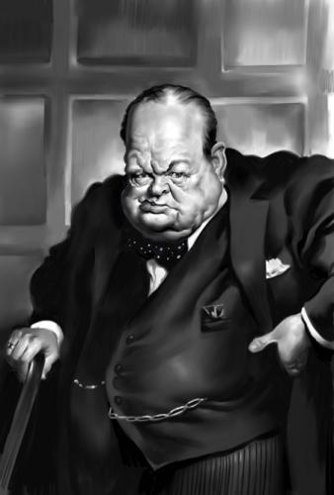
Het ‘IJzeren gordijn’
1946,
Er is in Europa een IJzeren Gordijn neergedaald, dat Oost-Europa van West-Europa afscheidt.
Winston Churchill, GB

Slide 11
Gevolgen
Sovjet Unie
Ontmantelde fabrieken in veroverde gebieden
Zorgen voor bevriende (communistische) regeringen in veroverde gebieden (= Oostblok) =
satellietstaten & bufferzone
Verenigde Staten + GB en FR
1947 = alle bezettingszones werden samengevoegd tot één zone.
Trumandoctrine / leer = containmentpolitiek = het indammen (terugdringen/tegenhouden) van het communisme

Slide 12
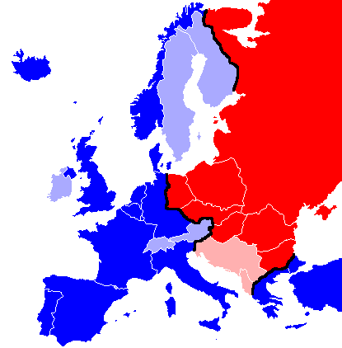
Het IJzeren Gordijn: de scheiding
De ‘lichtblauwe / roze landen’ zijn ‘neutrale’ landen, donkerblauw hoort bij de NAVO, rood hoort bij het Warschaupact

Slide 13
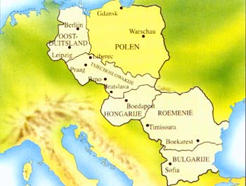
(USSR) Satellietstaten & bufferzone
1.
Een satellietstaat is een staat dat FORMEEL onafhankelijk is maar in feite wordt gedomineerd door een ander land.
2.
Een bufferzone is een gebied (of landen) die twee andere gebieden (of landen) van elkaar gescheiden houden.
Het Oostblok, de landen zijn satellietstaten én vormen samen de bufferzone voor de USSR

Slide 14
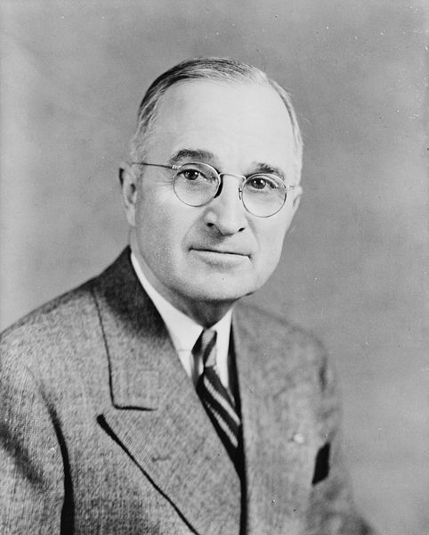
(VS) Trumandoctrine/leer
Voortaan zijn er twee werelden: de ‘vrije wereld’ en de ‘communistische’ wereld.
President Harry S. Truman hield op 12 maart 1947 in het Amerikaans Congres een historische rede (toespraak) waarin hij hulp beloofde aan alle landen die zich door de communistische expansie bedreigd voelden. Deze rede wordt wel beschouwd als het begin van de Koude Oorlog. Landen die voorheen als bondgenoten tegen nazi-Duitsland streden kwamen nu tegenover elkaar te staan.

Slide 15
Gevolgen van de Trumanleer
Ontstaan van het Marshallplan (1947)
Economische hulp aan Europese landen die geleden hebben in WOII.
Europese Samenwerking
Samenwerken op o.a. politiek en economisch gebied = EGKS (1951)

Slide 16
Trumanleer: splitsing is een feit!
Daarna werd Stalin nog kwader door de volgende acties:
1947: alle drie de bezettingszone (FR, GB, VS) werden samengevoegd tot één zone.
1948: Er werd in de westerse bezettingszone een nieuwe munt ingevoerd

Slide 17
Nieuwe munt: geen eten!
Stalin’s reactie op de muntinvoer (D-Mark):
Isolatie van de westerse bezettingszone in Berlijn = de ‘Berlijnse Blokkade’.
Amerikaanse reactie op de Berlijnse Blokkade:
Luchtbrug: voedseltoevoer vanuit de lucht.

Slide 18
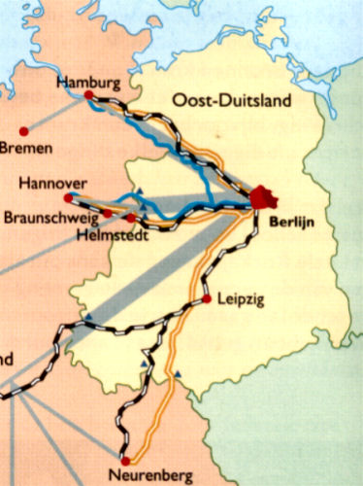
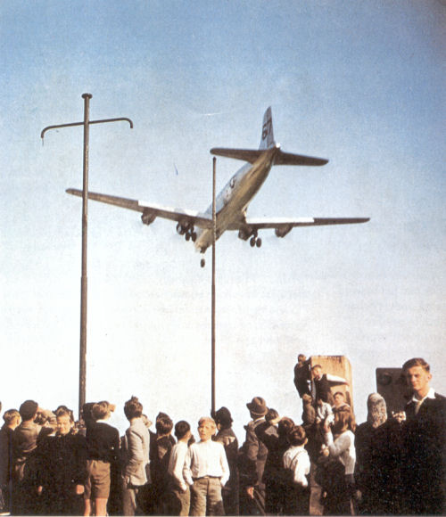
De Berlijnse blokkade

Slide 19
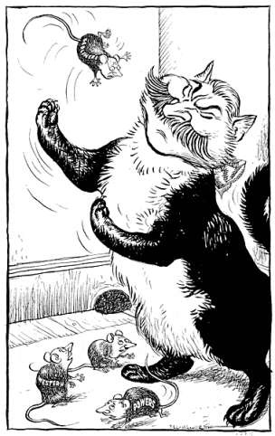
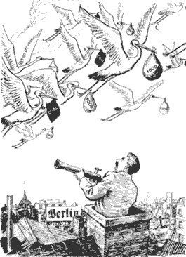
Spotprenten over de Berlijnse blokkade: wat is de visie van de maker?

Slide 20
De Berlijnse Blokkade
Winnaar?
De Verenigde Staten,
want in 1949 hief Stalin de blokkade op. West-Berlijn bleef in kapitalistische handen.
http://www.geschiedenis24.nl/speler.program.10077406.html

Slide 21
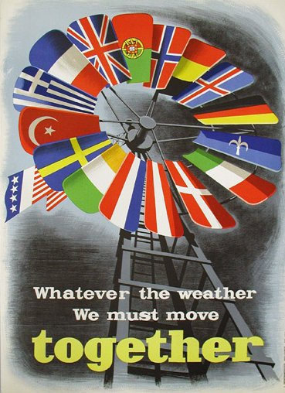
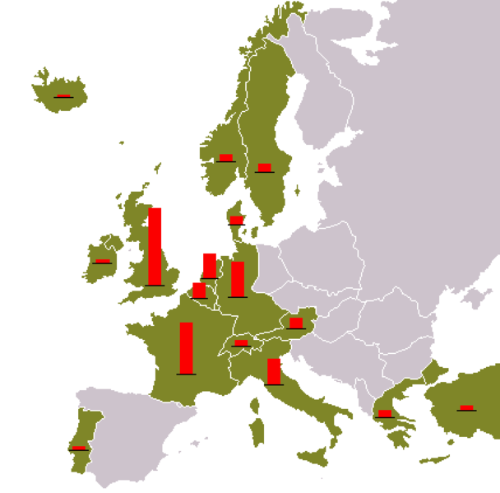
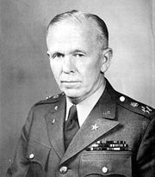
Marshallplan
‘Wat voor weer het ook is, we zullen samen verder moeten gaan.’
Ook Nederland kreeg Marshallhulp en werd daarmee een bondgenoot van de Verenigde staten.
George C. Marshall
Minister van Buitenlandse zaken VS

Slide 22
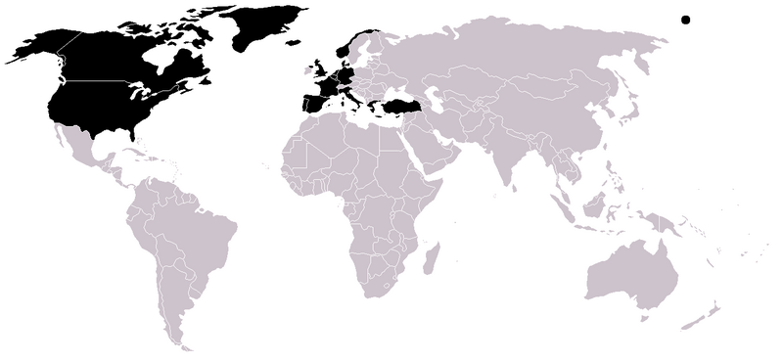
NAVO (Noord-Atlantische Verdrags Organisatie)
Eng: The North Atlantic Treaty Organisation
Militair bondgenootschap van westerse landen. Gericht tegen het oostblok en de Sovjetunie. Na de Koude Oorlog ook actief in andere conflicten.
http://www.geschiedenis24.nl/andere-tijden/afleveringen/2010-2011/Altijd-paraat.html

Slide 23
En Duitsland?
Duitsland is sinds 1949 officieel opgedeeld in twee aparte staten:
West Duitsland: BRD (Bundes Republik Deutschland)
Oost Duitsland: DDR (Deutsche Demokratische Republik)
Kapitalisme,
Bondgenoot VS
Communisme,
Bondgenoot SU

Slide 24
1949: wat een jaar!
Wat is er in dit jaar allemaal gebeurd?
1. Duitsland is definitief gesplitst (in BRD en DDR)
2. NAVO opgericht
3. China communistisch → dominotheorie → Zuid- Oost-Azie (Korea, Vietnam, Cambodja (guerilla’s)
4. Sovjet Unie heeft atoombom
→ begin bewapeningswedloop (maken van atoombommen, ruimtevaart, lange afstandraketten)
→ WEDERZIJDSE AFSCHRIKKING i.v.m. dreigende atoomoorlog
http://www.nrc.nl/nieuws/2015/06/16/rusland-koopt-meer-dan-veertig-langeafstandsraketten/
http://nos.nl/artikel/2041839-koenders-navo-oefening-waarschuwing-voor-poetin.html

